Slide 1
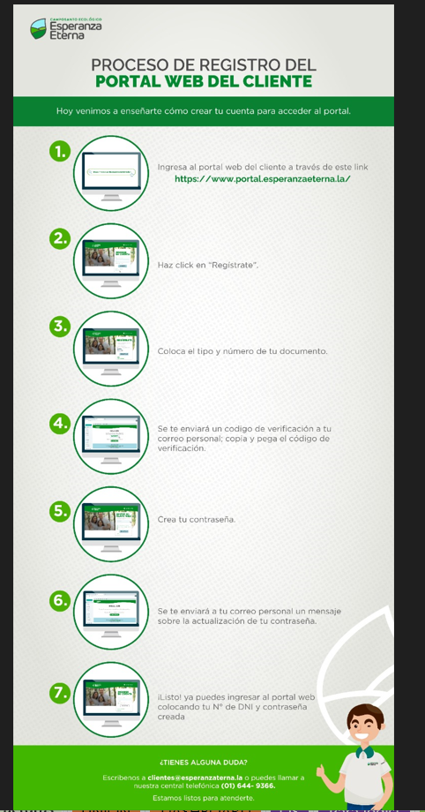
Ingresar al link www.esperanzaeterna.la y dar clic al botón “Portal del cliente”

Slide 2
Ingresar al link www.esperanzaeterna.la y dar clic al botón “Portal del cliente
Haz clic en “Regístrate”

Slide 3
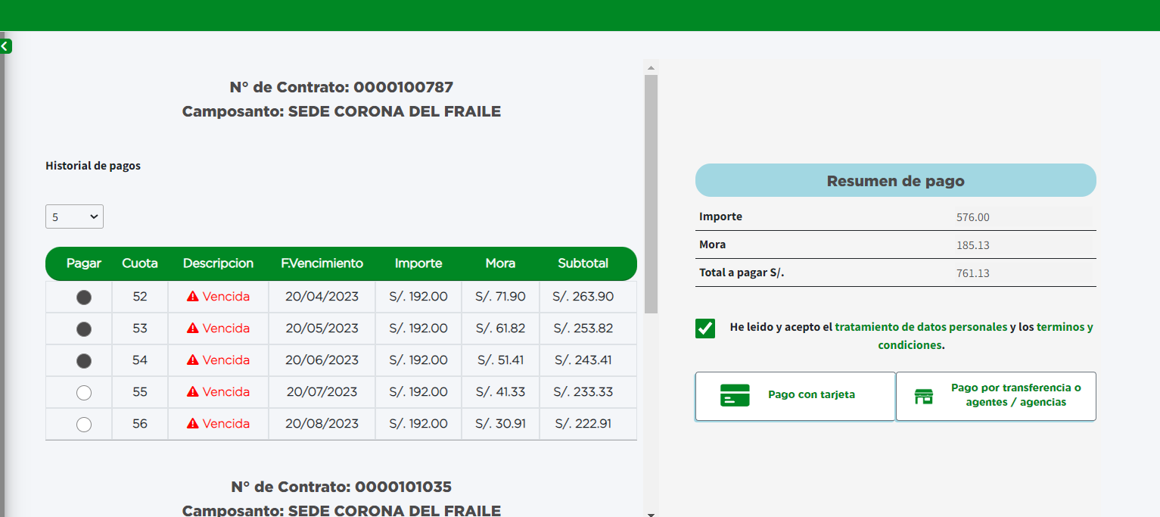
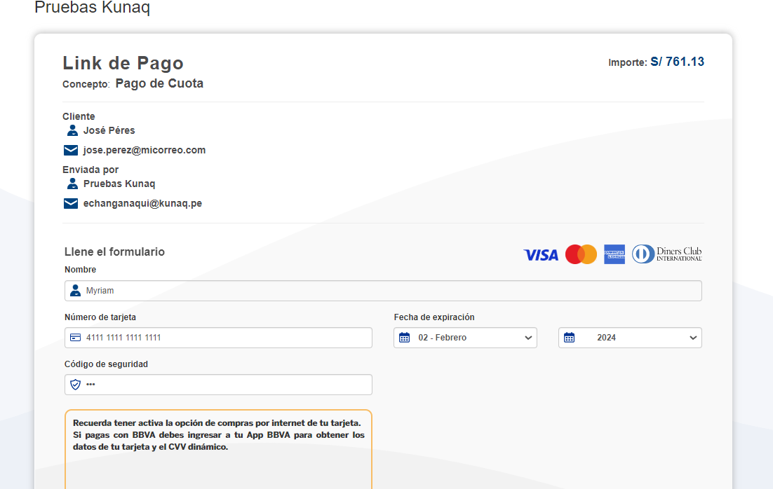

Slide 4
